Slide 1
"Самый здоровый детский сад"
Муниципальное дошкольное образовательное учреждение
«Большеберезниковский детский сад «Колосок»
«Забота о будущих поколениях – это самые надёжные, умные и благородные инвестиции».

Slide 2
«Воспитание будущих поколений самым тесным образом связано с модернизацией системы образования.
Модернизация осуществляется прежде всего для наших детей. Нам не должно быть стыдно за то, какую страну мы передадим нашим детям и внукам, но не менее важно, в каких руках будет находиться судьба России. 26 миллионов детей и подростков, живущих в нашей стране, они должны полноценно развиваться, расти здоровыми и счастливыми, стать и достойными это задача номер один для всех нас».
Из послания президента
Российской Федерации
Д. Медведева.
30 ноября 2010 г.

Slide 3
Цели и задачи
физкультурно-оздоровительных
мероприятий в детском саду:
Формирование у детей интереса и ценностного отношения к занятиям
физической культурой, гармоническое физическое развитие
через решение следующих задач:

Slide 4
Задачи
развитие физических качеств
накопление и обогащение двигательного опыта детей
формирование у воспитанников потребности в двигательной активности
сохранение и укрепление физического и психического здоровья детей
формирование начальных представлений о здоровом образе жизни

Slide 5
Формы физкультурно-оздоровительной работы
Физкультурные занятия
Музыкальная ритмика
Утренняя гимнастика
Физкультминутки
Гимнастика после сна
Подвижные игры и физические упражнения на воздухе
Дополнительные занятия по профилактике плоскостопия и нарушения осанки
Физкультурные досуги, праздники
День здоровья
Неделя здоровья
Спортивные кружки
Массаж (точечный, кистей рук, ушных раковин)
Дыхательная гимнастика, носовая гимнастика, зрительная
Закаливание

Slide 6
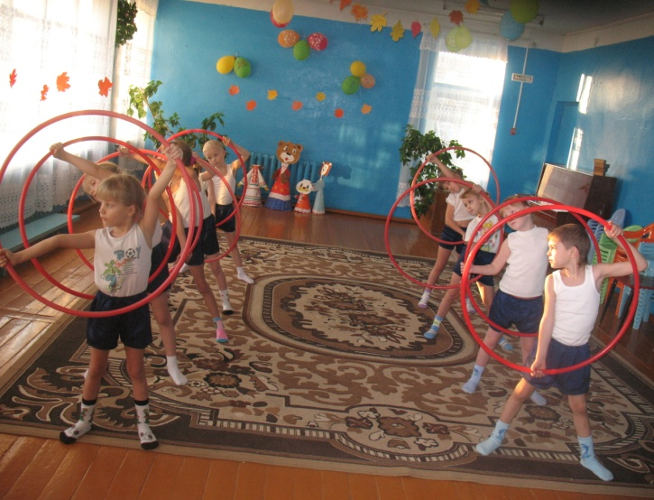
Физкультурные занятия.
Чтоб успешно развиваться
Нужно спортом заниматься.
От занятий физкультурой
Будет стройная фигура.

Slide 7
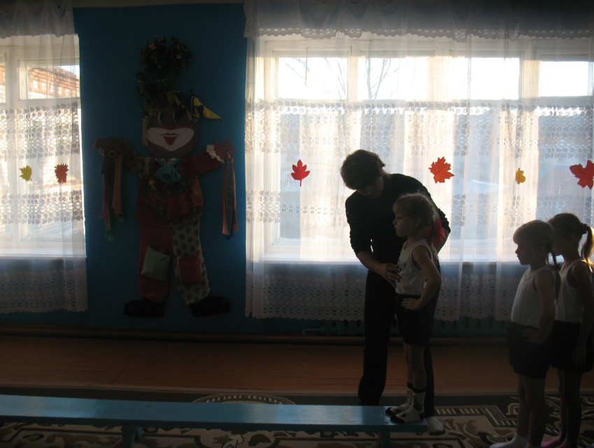
Утренняя гимнастика
Чтоб здоровым быть сполна
физкультура всем нужна.
Для начала по порядку -
Утром сделаем зарядку!

Slide 8
Физкультминутки
Физкультурные минутки широко
используют на
занятиях воспитатели. Ведь ребёнок
дошкольник на занятиях
устаёт гораздо быстрее, чем
школьик. Поэтому необжодимо
постоянноменять
Физкультурные минутки широко
используют на занятиях
воспитатели. Ведь ребёнок
дошкольник на занятиях
устаёт гораздо быстрее, чем
школьник. Поэтому необходимо
постоянно менять физкультминутки.

Slide 9
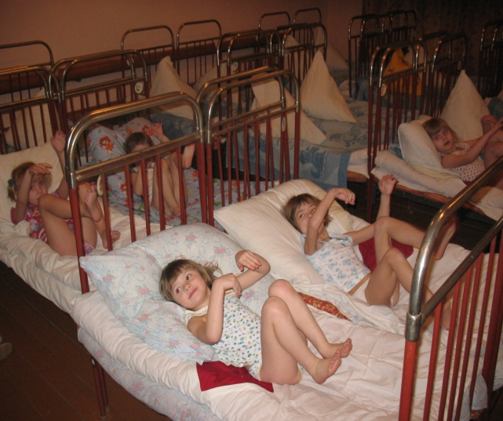
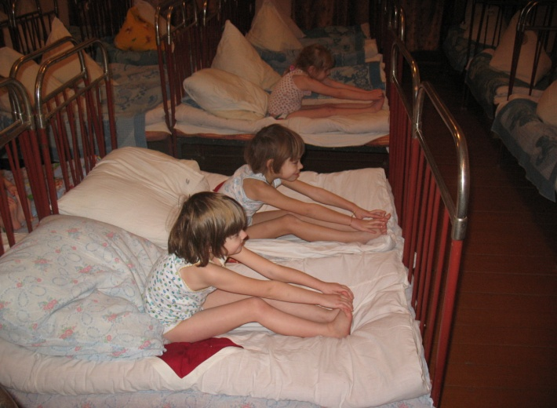
Гимнастика после сна
Распахнуто окошко
Нам холод не почём,
Походим мы немножко
И сон с себя стряхнём,
Но чтоб совсем проснуться,
Нам нужно потянуться,
Начинай, не спеши
Через нос ровней дыши!

Slide 10
Гимнастика после сна
Распахнуто окошко
Нам холод не почём,
Походим мы немножко
И сон с себя стряхнём,
Но чтоб совсем проснуться,
Нам нужно потянуться,
Начинай, не спеши
Через нос ровней дыши!

Slide 11
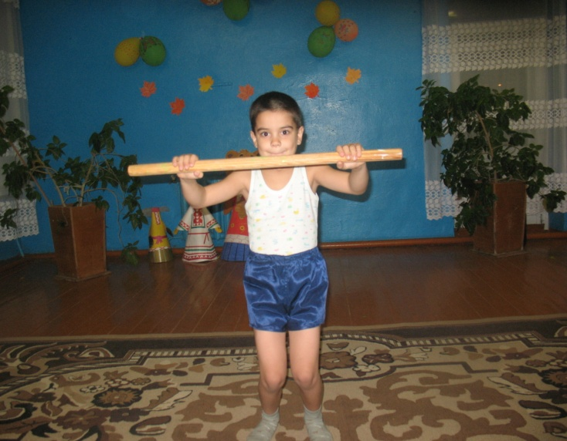
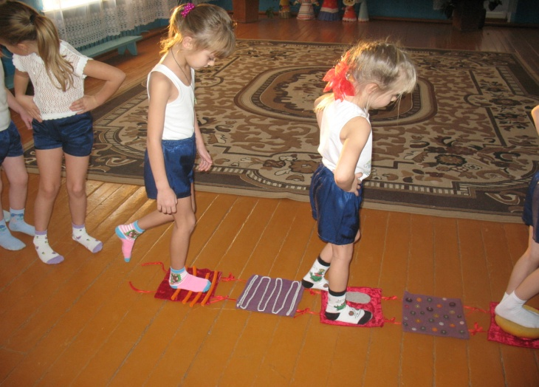
Дополнительные занятия
по профилактике плоскостопия
и нарушения осанки
В руки мы возьмём скакалку,
Обруч, кубики или палку.
Все движения разучим,
Станем крепче мы и лучше.

Slide 12
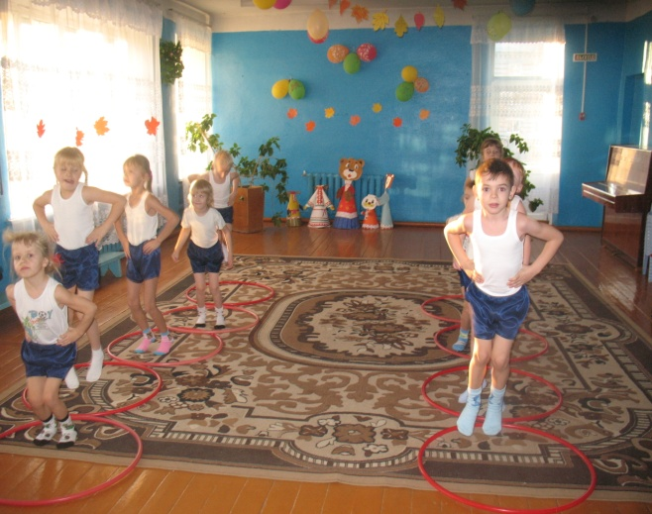
Физкультурные досуги
и
праздники
Физкультурные
досуги
проводятся
1 раз в месяц
Физкультурные
праздники
проводятся
2 раза в год

Slide 13
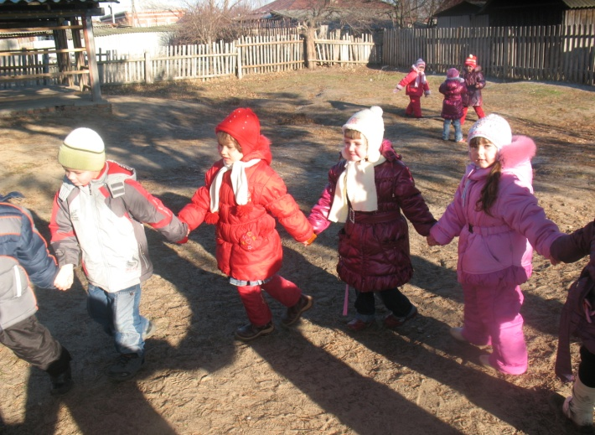
Неделя здоровья
Проводится 1 раз в год зимой.
Главная задача:
формирование предпосылок здорового образа жизни!!!

Slide 14
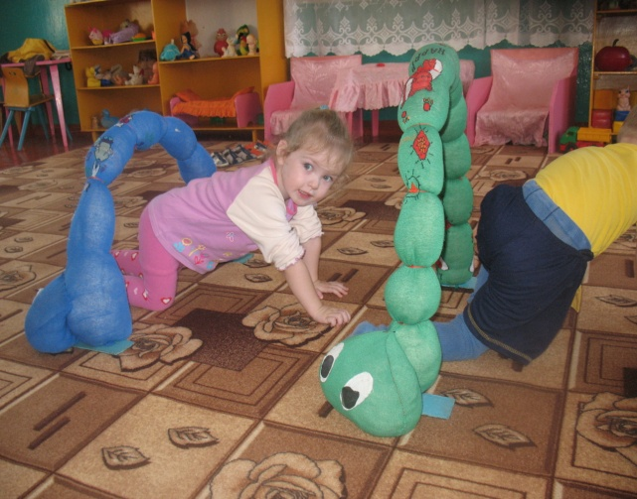
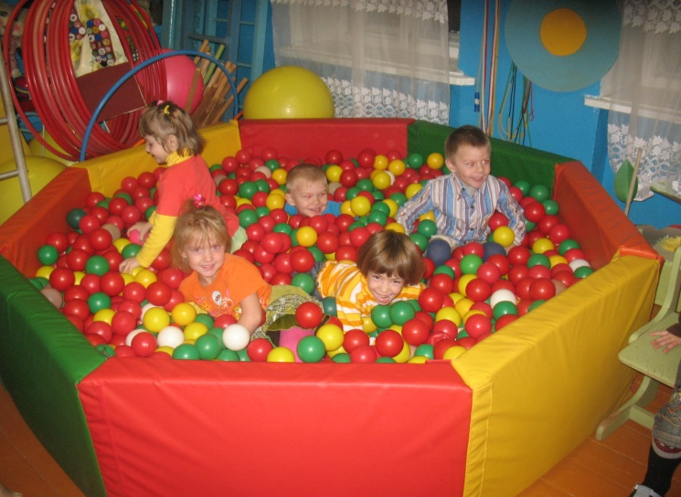
Спортивный кружок
"Малышок - крепышок"
Нелёгкий будет спор за каждый наш рекорд.
В одном мы верим искренне и свято -
Все те, кто любит спорт,
Все те, кто верит в спорт,
Надёжные ребята.

Slide 15
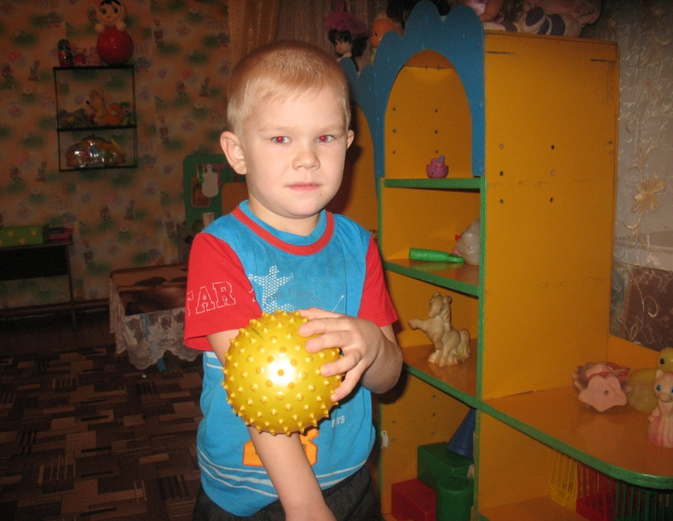
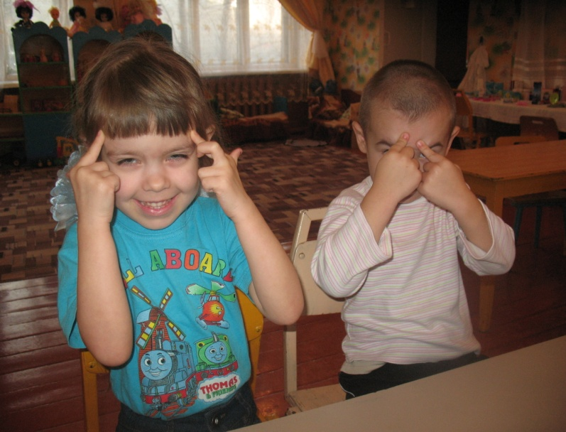
Массаж
В нашем детском саду
дети с удовольствием
используют в оздоровительных целях
массаж лица, точечный массаж,
вибрационный массаж тела.
Массаж - метод механического
воздействия, производимого руками
на поверхностные ткани тела в
виде специальных приёмов, улучшающих
функциональное состояние кожных
покровов, нервной и мышечной
систем, а через них и других систем организма.

Slide 16
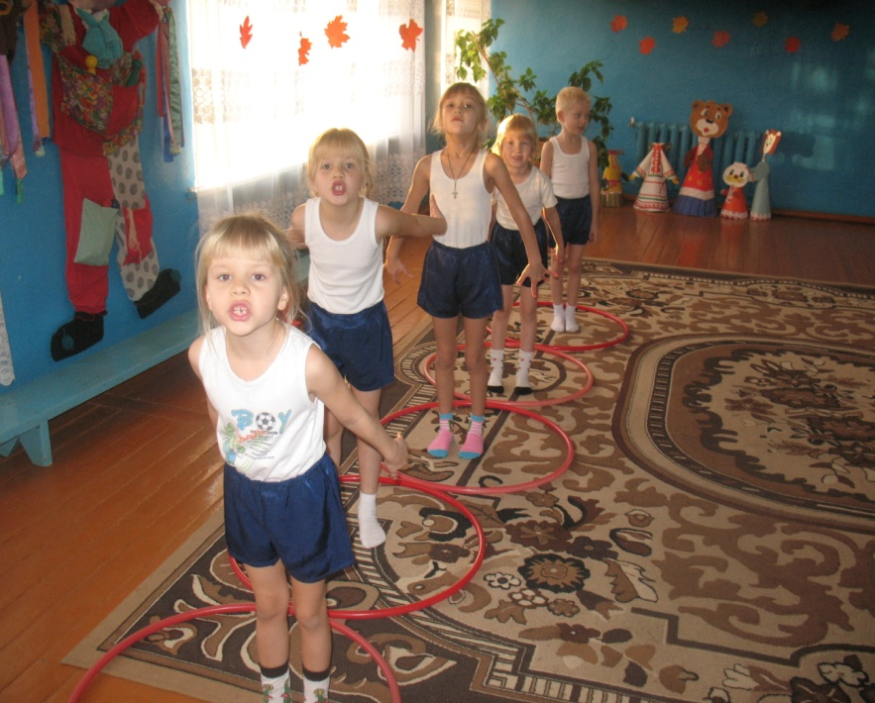
Дыхательная гимнастика.
Проводится ежедневно
всеми педагогами детского
сада на всех занятиях.
Правильное дыхание –
залог здоровья.

Slide 17
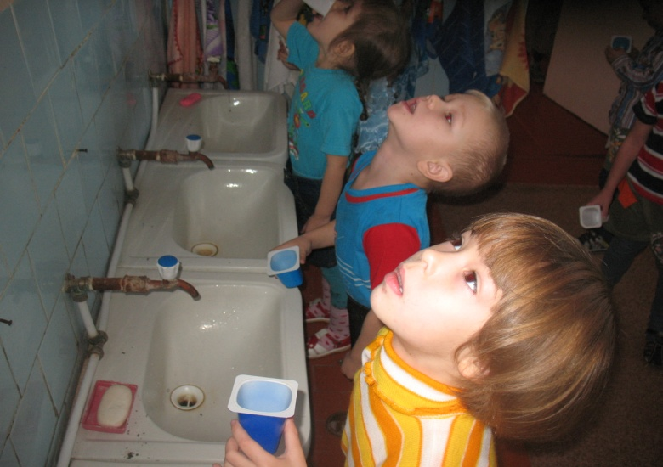
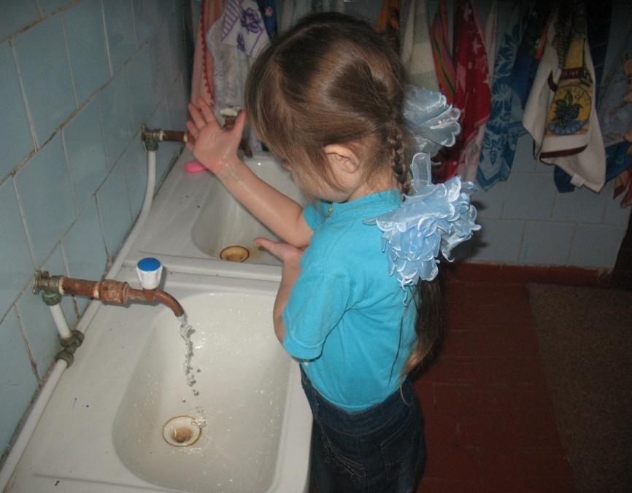
Закаливание
Юное тело своё закалять,
Больших добиваться высот,
Отвагу и волю в себе воспитать
Поможет нам спорт.

Slide 18
Физическое развитие
2008 г
2009 г
2010 г
84,9%
84,6%
87,5%
2
2
2
2,5%
6,9%
5,9%
6,7%
5,4%
4,1%
5,9%
2,5%
3
1
3,1%
1
1
4
4
4
3
3
1 - низкое
2 - среднее
3 - высокое
4 - атипичное

Slide 19
Заключение.
“Здоровый ребенок дошкольного возраста - это жизнерадостный, активный, любознательный, устойчивый к неблагоприятным внешне - средовым факторам, выносливый и сильный, с высоким уровнем физического и умственного развития”.
Ю. Ф. Змановский.
Взяв это за идеал, к которому необходимо стремиться, педагогический коллектив нашего детского сада поставил задачу позаботиться о здоровье детей, обеспечить физическое, психическое и социальное благополучие.

